Slide 1
ОБОБЩЕНИЕ
ПЕДАГОГИЧЕСКОГО ОПЫТА
Кокошниковой
Наталии николаевны
инструктора по физической культуре
МДОУ детский сад № 117 «Электроник»
комбинированного вида
2012 год

Slide 2
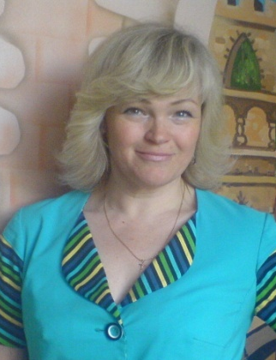
ДАТА РОЖДЕНИЯ – 30.08.1968 год;
ДОЛЖНОСТЬ – инструктор по физической культуре;
ОБРАЗОВАНИЕ – среднее специальное, закончила Шарьинское педагогическое училище;
ПЕДАГОГИЧЕСКИЙ СТАЖ РАБОТЫ – 25 лет;
КАТЕГОРИЯ –высшая категория;
НАГРАДЫ – грамота Министерства образования и науки Российской Федерации.
ВИЗИТНАЯ КАРТОЧКА
КОКОШНИКОВА НАТАЛИЯ НИКОЛАЕВНА

Slide 3

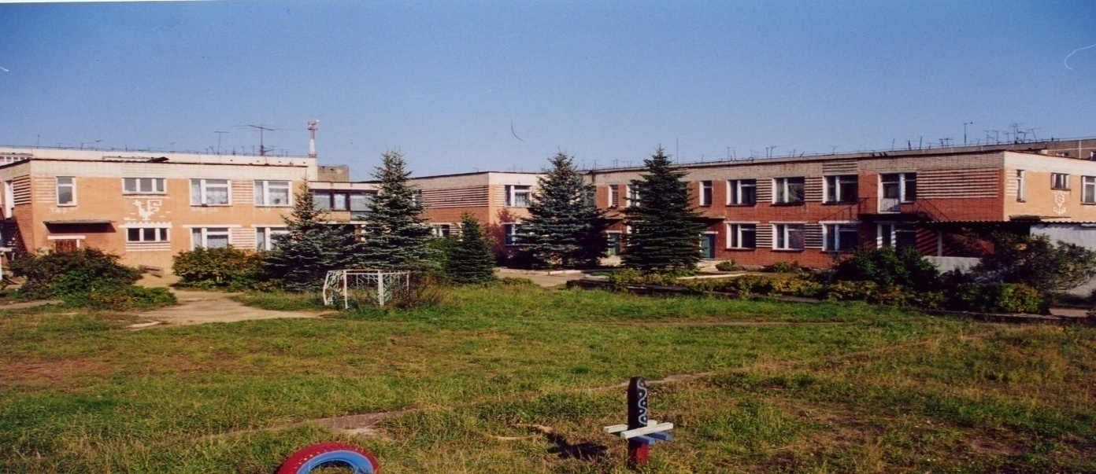

Муниципальное дошкольное образовательное учреждение детский сад № 117 «Электроник» комбинированного вида городского округа город Буй
Обобщение педагогического опыта
Тема:
«Индивидуальный подход к физическому воспитанию детей дошкольного возраста»

Slide 4
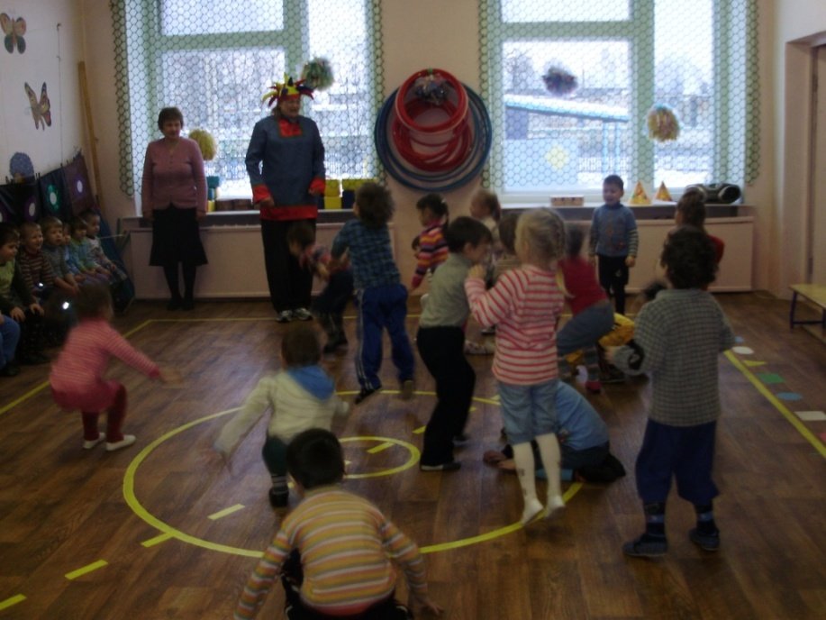
В современных условиях реформирования системы дошкольного образования основой преобразований стал переход на личностно-ориентированное взаимодействие педагога с детьми, а поддержка индивидуальности признаётся одним из основополагающих моментов дошкольного образования. Индивидуальный подход нацелен на укрепление положительных качеств и устранения недостатков.
Одним из важнейших индивидуальных отличий ребенка являются особенности его здоровья (Н.Н. Ермак, В.Н. Шебеко, В.А. Шишкина и др.). Поэтому индивидуальный подход должен пронизывать все звенья воспи-тательной и учебной работы с детьми всех возрастов. Индивидуальный подход требует от педагога большого терпения, профессионализма, умения разобраться в сложных проявлениях поведения, вовлекая детей в активную деятельность по овладению программным материалом.
«Ученье есть индивидуальная деятель-
ность детей. Здесь каждый ребёнок
проделывает определённую умственную и
физическую работу индивидуально.
А.П. Усова.

Slide 5
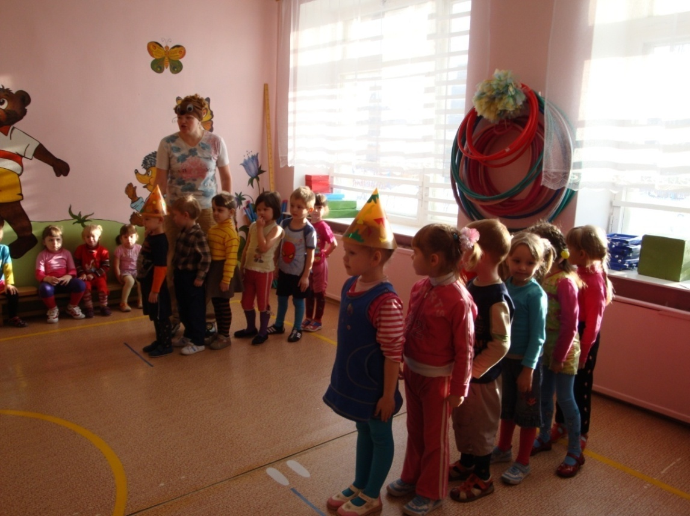
- Выстроить мониторинг развития ребёнка;
- Создать развивающую среду;
- Создать условия для реализации индивидуального подхода в области физической культуры.
Удовлетворённая потребность организма в движении - важнейшее условие нормального развития ребёнка.
ПУТИ РЕАЛИЗАЦИИ
ИНДИВИДУАЛЬНОГО ПОДХОДА К ФИЗИЧЕСКОМУ ВОСПИТАНИЮ ДЕТЕЙ:

Slide 6
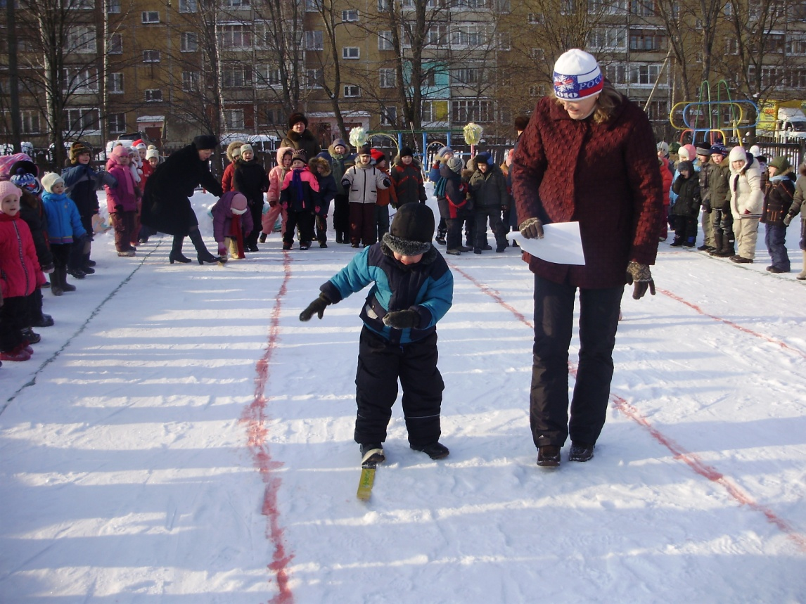
Актуальность темы
Ъ
Пренебрежение особенностями анатомофизиологического развития
приводит к тому, что дети с недостаточным уровнем моторной зрелости не стремятся к дальнейшему совершенствованию, а дети с опережающим развитием утрачивают интерес к нему. Стандартный подход к занятиям физической культурой, необоснованное применение нагрузок, либо их отсутствие, снижает эффективность педагогического процесса и может нанести ущерб здоровью ребенка.
Данный опыт поможет
педагогам построить
физкультурную и
коррекционно-оздоровительную
работу с детьми, учитывая их
возможности, потребности и
желания, а так же найти новые
подходы для привлечения детей
к занятиям физкультурой и
спортом.

Slide 7
ЦЕЛЬ:
- сохранение и укрепление здоровья детей, используя индивидуальный подход к каждому ребёнку.
ЗАДАЧИ:
- создать необходимые условия для применения индивидуального подхода в образовательных областях «Физическая культура» и «Здоровье»;
- разработать систему комплексных мероприятий для детей с разными потребностями, возможностями и интересами совместно с педагогами ДОУ;
- осуществлять комплексную оценку и мониторинг физического состояния и уровня физической подготовленности детей;
- создать фундамент здоровья, совершенствовать физический и психический потенциал ребёнка.

Slide 8
ПРИНЦИПЫ:
Последовательности и систематичности;
доступности и индивидуальности;
научности и компетентности;
сознательности и активности;
оздоровительной направленности;
непрерывности и преемственности;
самостоятельности и активности;
интеграции программных областей знаний;
всесторонности (направленности на общую физическую подготовку).

Slide 9
МЕТОДЫ :
В физической культуре понятие "индивидуальный подход" характеризуется как широкий комплекс действий, направлен-ный на выбор методов, приёмов, способов и средств обучения детей в соответствии с уровнем подготовленности и развития.
Наглядные
Словесные
Практические
Игровой и соревновательный
Все методы взаимосвязаны и каждый из них включает в себя систему приёмов, направленных на оптимизацию усвоения движений, осознание двигательной задачи и играют важную роль при осуществлении индивидуального подхода в формировании двигательных навыков.
ПРИЁМЫ:
Наглядно-
зрительные
Наглядно-слуховые
Приёмы словесного метода
Приёмы практического метода

Slide 10
ИНДИВИДУАЛЬНЫЙ ПОДХОД В ОБРАЗОВАТЕЛЬНОЙ ОБЛАСТИ «ФИЗИЧЕСКАЯ КУЛЬТУРА»
- это такое построение всего процесса физического воспитания и такое использование средств, методов и форм образовательной деятельности, при которых осуществляется индивидуальный подход к воспитанникам и создаются условия для наибольшего развития их способностей, удовлетворения их потребностей.
НАПРАВЛЕНИЯ РАБОТЫ:
- Общеподготовительное направление ведет к освоению обязательного для всех минимума жизненно важных двигательных умений, навыков и связанных с ними знаний, а также к достижению определенного уровня разностороннего развития физических качеств.
- Специализированное направление ведет к углублённому совершенствованию двигательной деятельности или восстановле-нию, коррекции двигательных функций. Сочетание этих направлений создает условия для реализации индивидуального подхода в физическом воспитании детей дошкольного возраста.

Slide 11
ЦЕЛЬ МОНИТОРИНГА :
- выявление особенностей дошкольников для последующего учёта при планировании индивидуализации педагогического процесса.
Направления | Методы | Ответствен-ный | Сроки | Форма предостав ления результата | Способ предостав- ления результата
Мониторинг физического развития и здоровья. | - Медосмотры детей; - Скрининг программы; - Анализ заболеваемости; - Диагностика физического развития; | Специалисты ЦРБ, Ст.медсестра Ст.медсестра Ст.медсестра | Ежегодно 1 раз в квартал 3 раза в год 2 раза в год | Аналитичес-кая справка Отчет Аналитическая справка Отчет | Медико-педагогическое совещание. Педсовет Педсовет
Мониторинг физической подготовлен-ности детей. | Диагностика физической подготов-ленности пометодике Лесковой, Ноткиной, Руновой, Шебеко. | Инструктор по ФИЗО. | 2 раза в год: сентябрь- май | Отчёт, Диаграм-мы, Прирост ДА | Педсовет

Slide 12
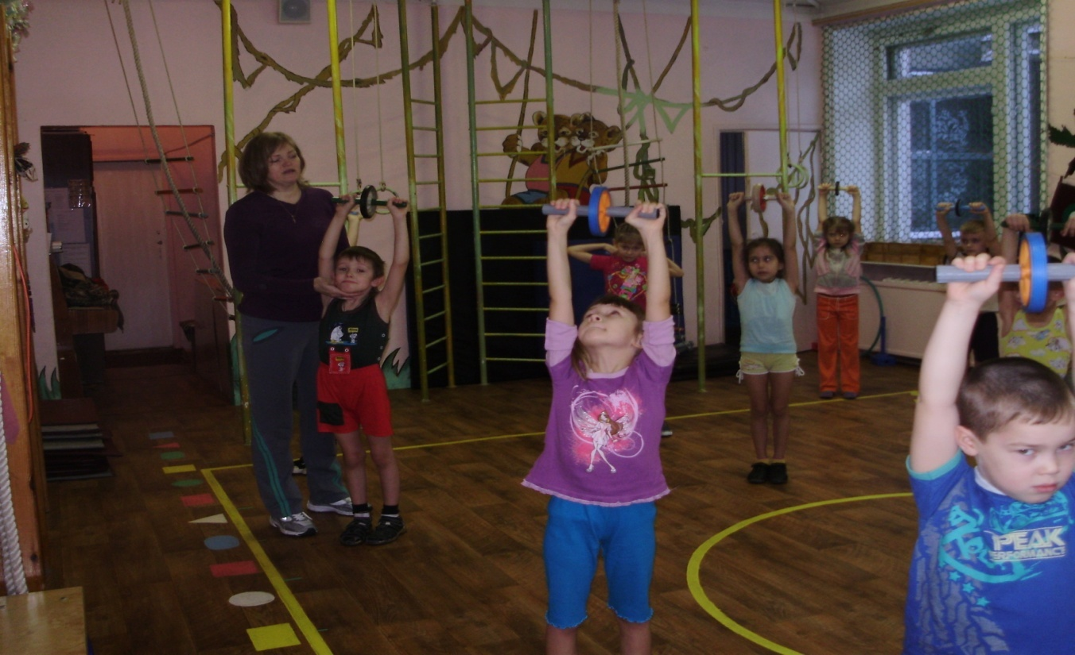
ТЕХНОЛОГИЯ ГРУППОВОЙ ДЕЯТЕЛЬНОСТИ:
- ПО СОСТОЯНИЮ ЗДОРОВЬЯ;
- ПО УРОВНЮ ФИЗИЧЕСКОЙ ПОДГОТОВЛЕННОСТИ;
- ПО УРОВНЮ ДВИГАТЕЛЬНОЙ АКТИВНОСТИ;
- ГЕНДЕРНЫЙ ПОДХОД;
- ДИФФЕРЕНЦИРОВАННЫЙ ПОДХОД.

Slide 13
СОСТОЯНИЕ ЗДОРОВЬЯ - уровень функционирования всех органов и систем организма; отсутствие заболеваний; способность адаптироваться в необычных условиях окружающей среды; высокая трудоспособность.
Специалисты | Рекомендации
Окулист | Ставить на занятиях в середину колонны, противопоказаны: прыжки, спрыгивания, игры высокой подвижности, соревнования, упражнения на верхний плечевой пояс, отжимания, лазанье по канату.
Нефролог | Проводить закаливание в носках, исключить упражнения из положения лёжа на полу, избегать переохлаждения.
Невропатолог | Избегать перегрузок, упражнений из положения «вниз головой», бега с ускорением, упражнений с палками.
Ортопед, хирург | Избегать прыжков с высоты, показан массаж, следить за осанкой в течение дня.
Кардиолог | Следить за самочувствием ребёнка. Противопоказания: упражнения на задержку дыхания, упражнения в быстром темпе, интенсивная нагрузка, напряжение.

Slide 14
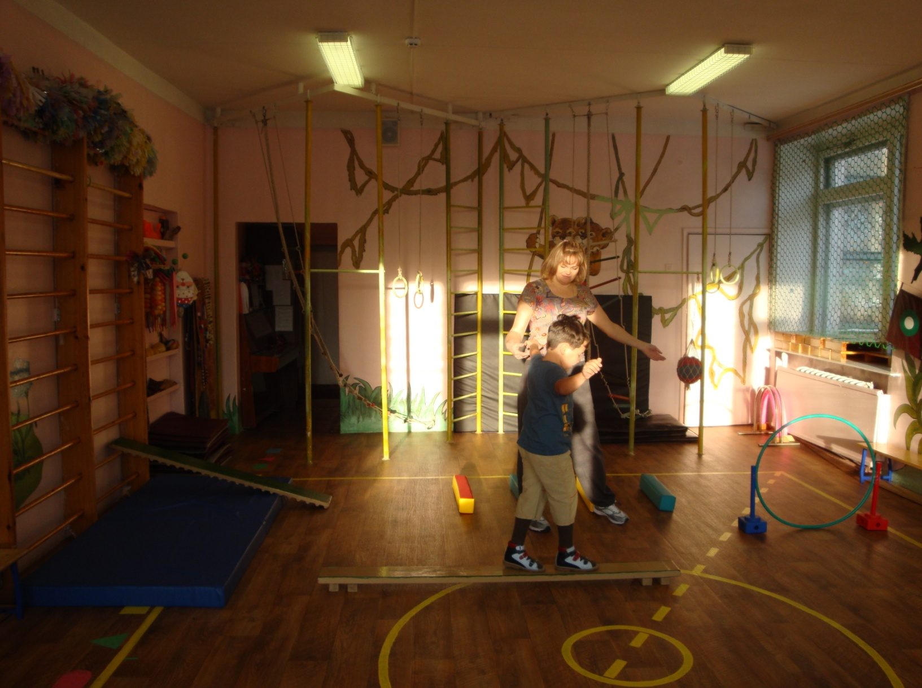
МАРШРУТ ИНДИВИДУАЛЬНОГО СОПРОВОЖДЕНИЯ ДЕТЕЙ-ИНВАЛИДОВ

Slide 15
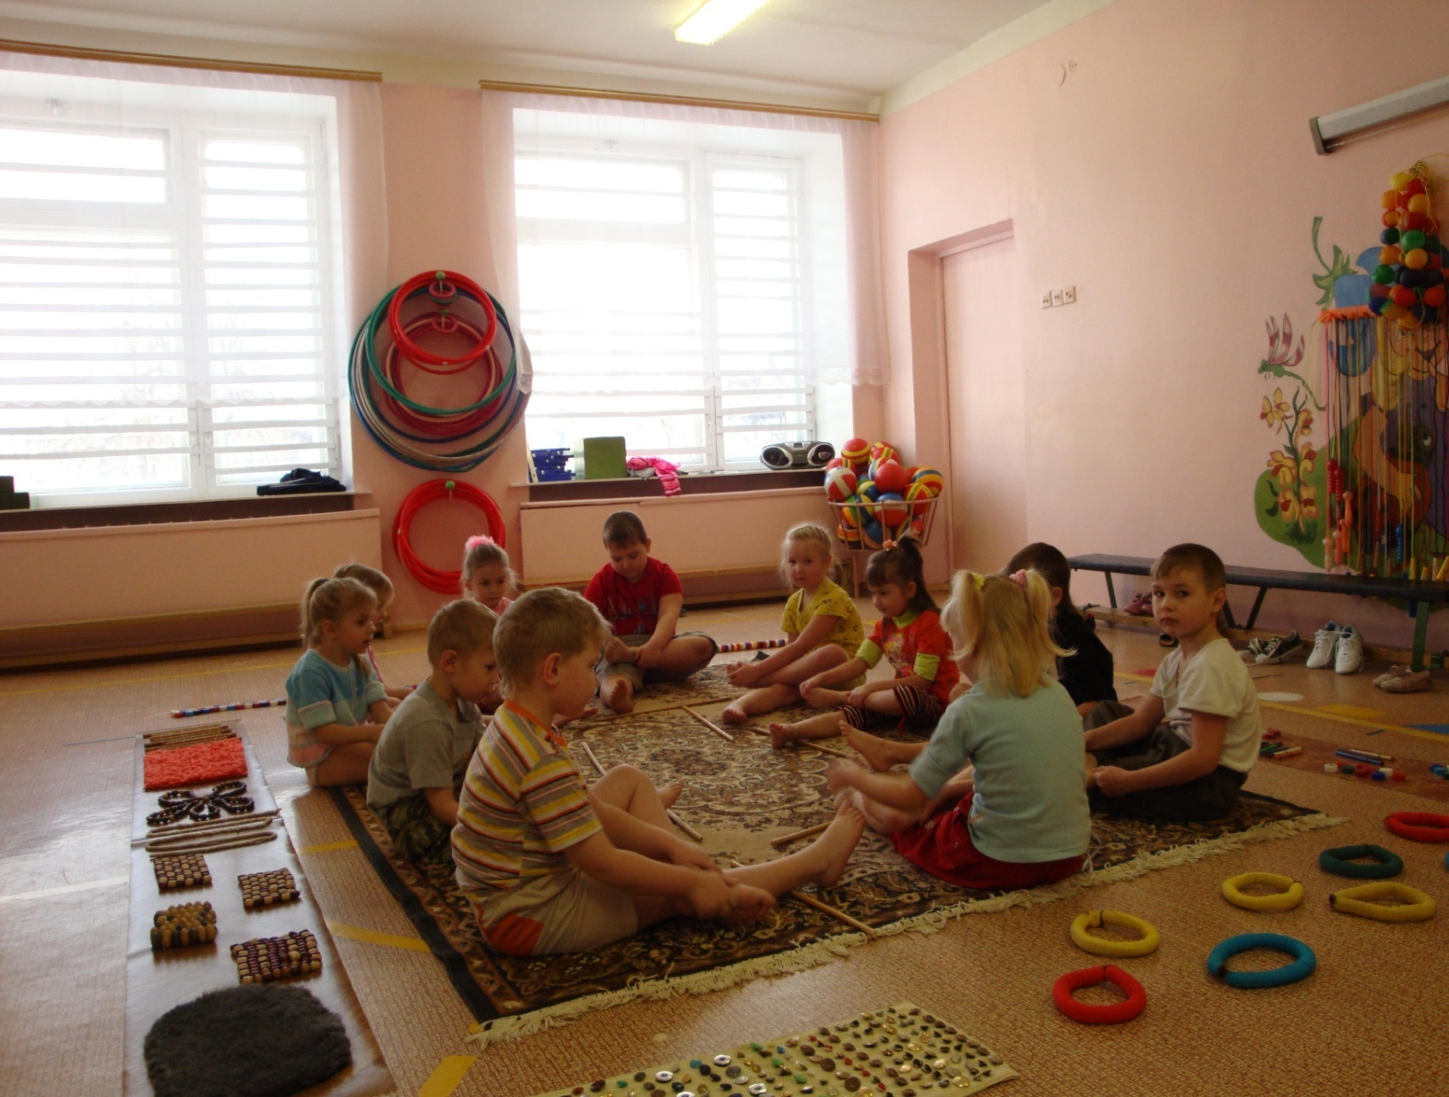
ЗАНЯТИЕ КРУЖКА «РАСТЁМ ЗДОРОВЫМИ»

Slide 16
ПОКАЗАТЕЛИ ДИНАМИКИ ЗДОРОВЬЯ ПО ПРОГРАММЕ ИНДИВИДУАЛЬНОГО СОПРОВОЖДЕНИЯ ДЕТЕЙ С ОТКЛОНЕНИЯМИ В ФИЗИЧЕСКОМ РАЗВИТИИ
Учебные года | Общее количество детей | Количество детей с улучшениями здоровья | Процент детей с улучшениями здоровья
2009-2010 | 12 | 4 | 33,3%
2010-2011 | 12 | 5 | 41,6%
2011-2012 | 12 | 5 | 41,6%
50%
45%
40%
35%
30%
25%
20%
15%
10%
5%
0%
2009-2010
2010-2011
2011-2012

Slide 17
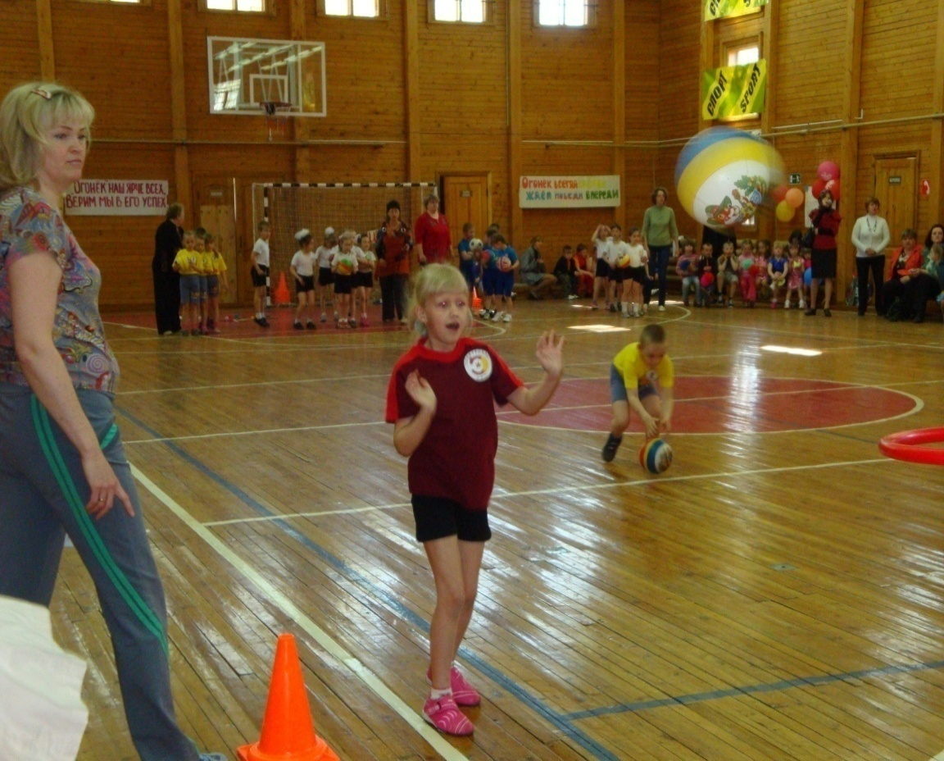
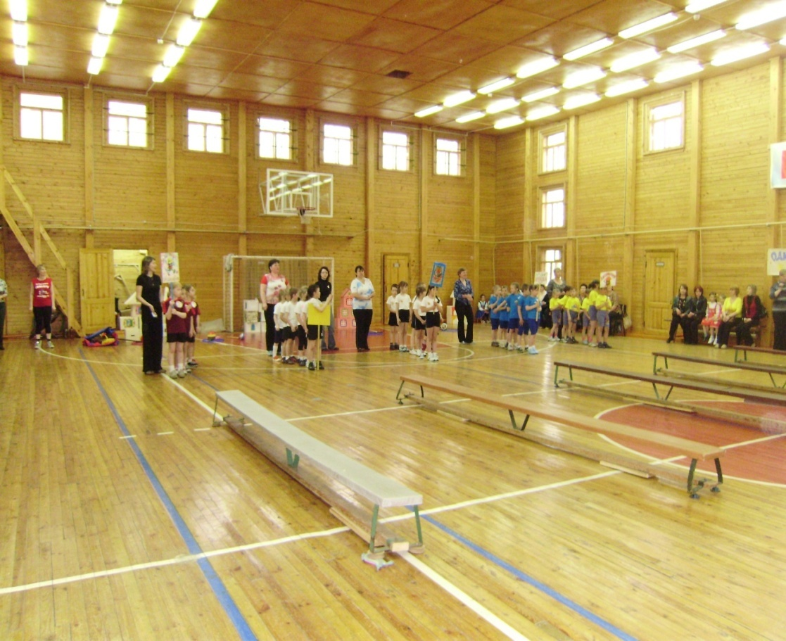
СПОРТИВНЫЕ СОРЕВНОВАНИЯ
СРЕДИ ДОУ ГОРОДА
«Спортландия»
«Путешествие по сказкам»

Slide 18
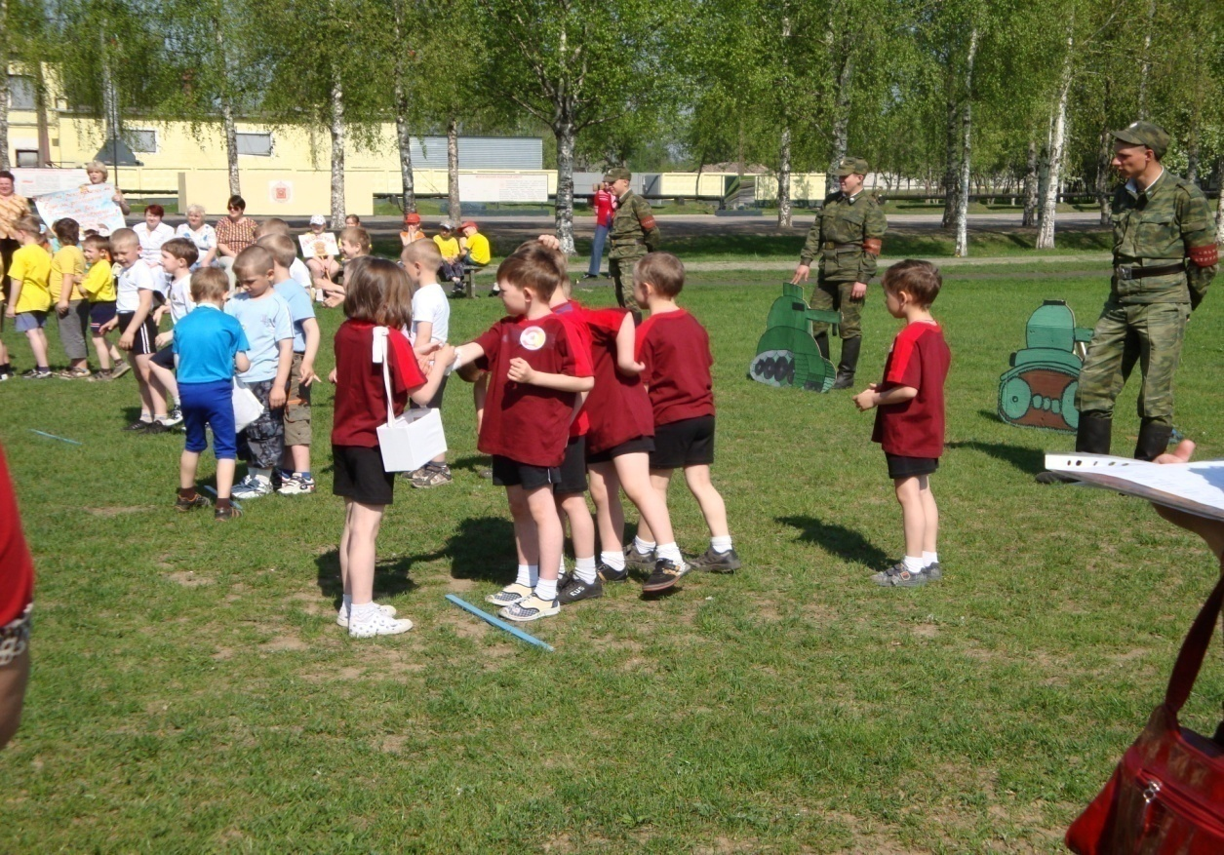
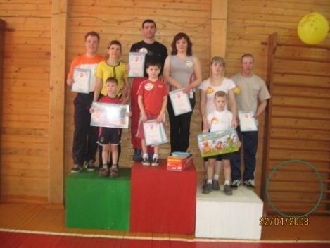
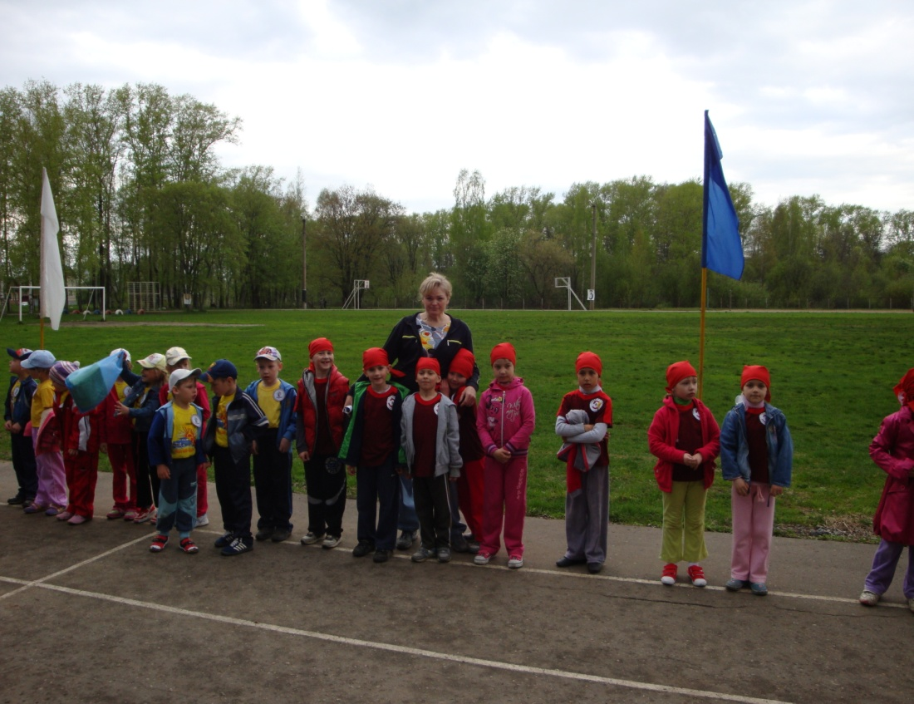
«Строя и песни», посвящённый
50-летию победы в Великой
Отечественной войне
Мама, папа, я – спортивная семья
Игра-соревнование «Искатели»

Slide 19
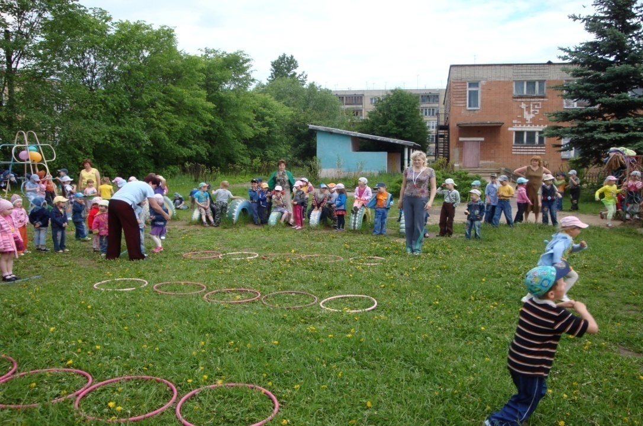
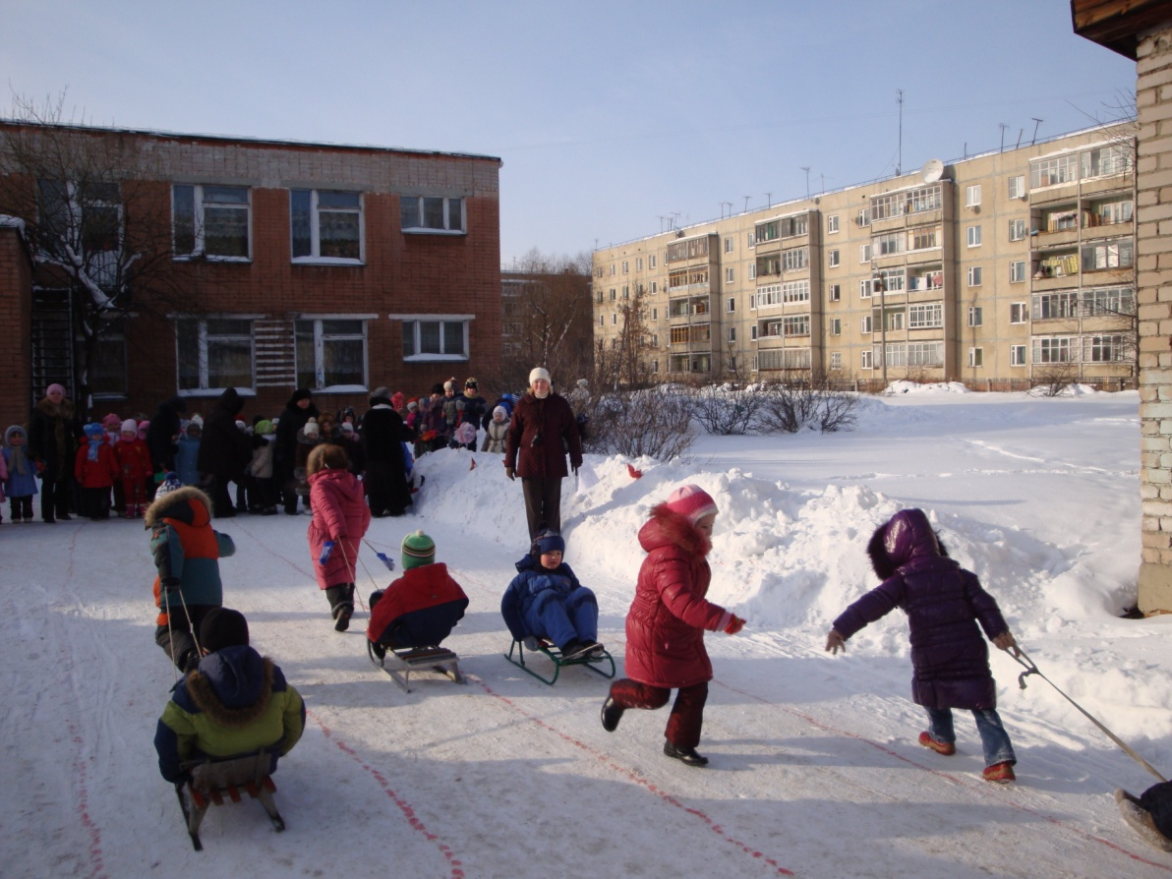
ФИЗИЧЕСКАЯ ПОДГОТОВЛЕННОСТЬ ДЕТЕЙ -
ХАРАКТЕРИЗУЕТСЯ СОВОКУПНОСТЬЮ СФОРМИРОВАННЫХ ДВИГАТЕЛЬНЫХ НАВЫКОВ И ОСНОВНЫХ ФИЗИЧЕСКИХ КАЧЕСТВ.

Slide 20
КАЧЕСТВЕННАЯ ХАРАКТЕРИСТИКА УРОВНЕЙ ФИЗИЧЕСКОЙ ПОДГОТОВЛЕННОСТИ
Уровни | Характеристика
Высокий уровень | Ребёнок результативно, уверенно, точно, с хорошей амплиту-дой, в заданном темпе выполняет движения. Хорошо владеет техникой выполнения движений. Стремится к лучшему результату, осознаёт зависимость между качеством выполне-ния движения и его результатом. Цифровые показатели соответствуют высокому уровню выполнения движений.
Средний уровень | Дети справляются с большинством элементов техники движений, допуская некоторые ошибки. Ребёнок понимает зависимость между качеством выполнения движений и результатом. Движения выполняет уверенно с небольшой помощью педагога. Цифровые показатели соответствуют среднему уровню выполнения движений.
Низкий уровень | Ребёнок допускает существенные ошибки в технике выполнения движений. Не соблюдает заданный темп, действу-ет в сопровождении показа педагога. Движения скованные, координация движений низкая. Цифровые показатели соответствуют низкому уровню выполнения движений.

Slide 21
ДИАГНОСТИЧЕСКАЯ КАРТА СРЕДНЯЯ ГРУППА
Ф. И. ребёнка Период обследования | Бег на скорость 30 м |  | Бег 90м |  | Прыжки в длину с места |  | Метание на дальность |  |  |  | Общий результат
 |  |  |  |  |  |  | Пр.р | Лев.р | Пр.р | Лев.р | Н.г. | К.г.
 | Н.г. | К.г. | Н.г. | К.г. | Н.г. | К.г. | Н.г |  | К.г.
1 Кира | н | с | н | н | с | с | с | н | с | с | с | с
2. Ксюша | с | в | с | с | в | в | с | с | с | с | с | в
3. Вероника | в | в | в | в | в | в | в | с | в | в | в | в
4. Юля | в | в | в | в | в | в | с | с | с | с | в | в
5. Рита | - | н | - | н | - | в | - | - | н | н | - | н
6. Лиза Л. | с | с | с | с | в | в | с | с | с | с | с | с
7.Даша | в | в | в | в | в | в | с | с | с | с | в | в
8.Алёна | н | в | н | с | с | в | с | в | с | в | с | в
9. Ира | м/о спец.ф.г.
10 Николина | н | н | н | н | в | в | н | н | н | н | н | н
11 Соня | в | в | в | в | в | в | в | с | в | с | в | в
12 Лиза Ю. | с | в | с | с | с | в | с | с | в | с | с | в
13. Глеб | м/о подг.ф.г. ВПС
14 Илья Б. | с | с | с | с | в | в | н | н | н | н | с | с
15 Кирилл В. | н | с | с | с | н | в | с | н | в | с | с | с
16 Лёня | в | в | в | в | в | в | в | с | в | в | в | в
17 Андрей К. | с | с | н | с | с | в | н | н | с | с | с | с
18 Паша | с | в | с | в | в | в | с | с | в | в | с | в
19 Дима Л. | с | в | с | с | в | в | с | с | в | с | с | с
20 Кирилл М. | в | в | в | в | в | в | с | с | в | в | в | в
21 Андрей П. | с | с | н | с | с | в | н | н | н | н | н | с
22 Влад | в | в | в | в | в | в | в | с | в | с | в | в
23 Илья С. | н | н | н | с | н | н | н | н | н | н | н | н
24 Максим | в | в | в | в | в | в | в | с | в | в | в | в
25 Дима Х. | в | в | в | в | в | в | в | с | в | в | в | в

Slide 22
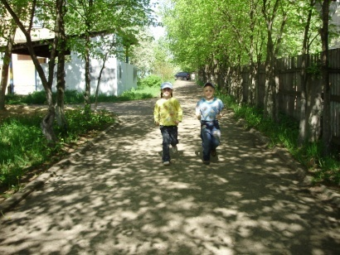
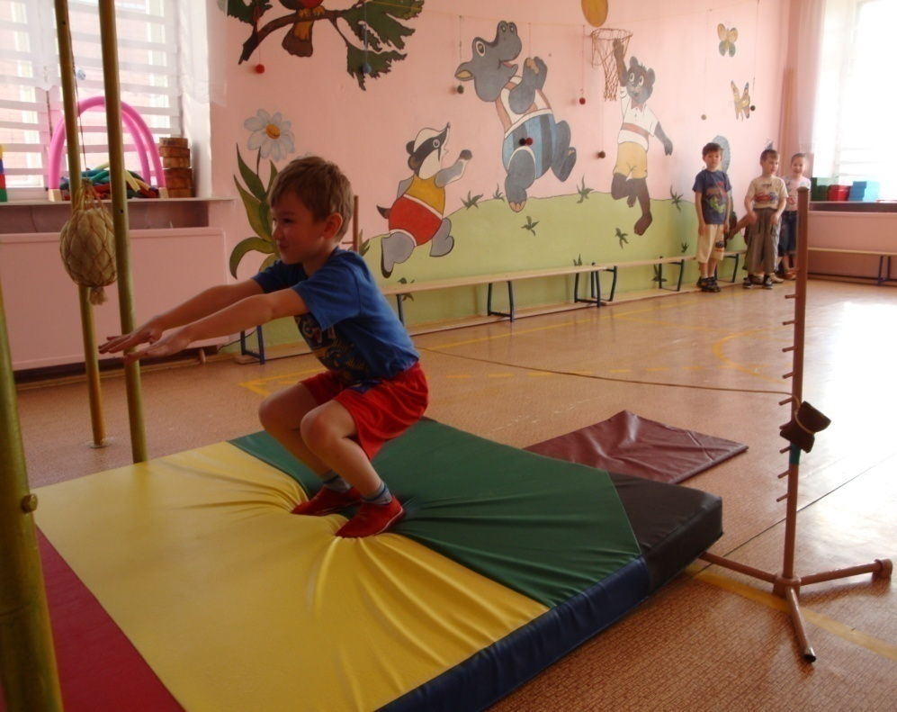
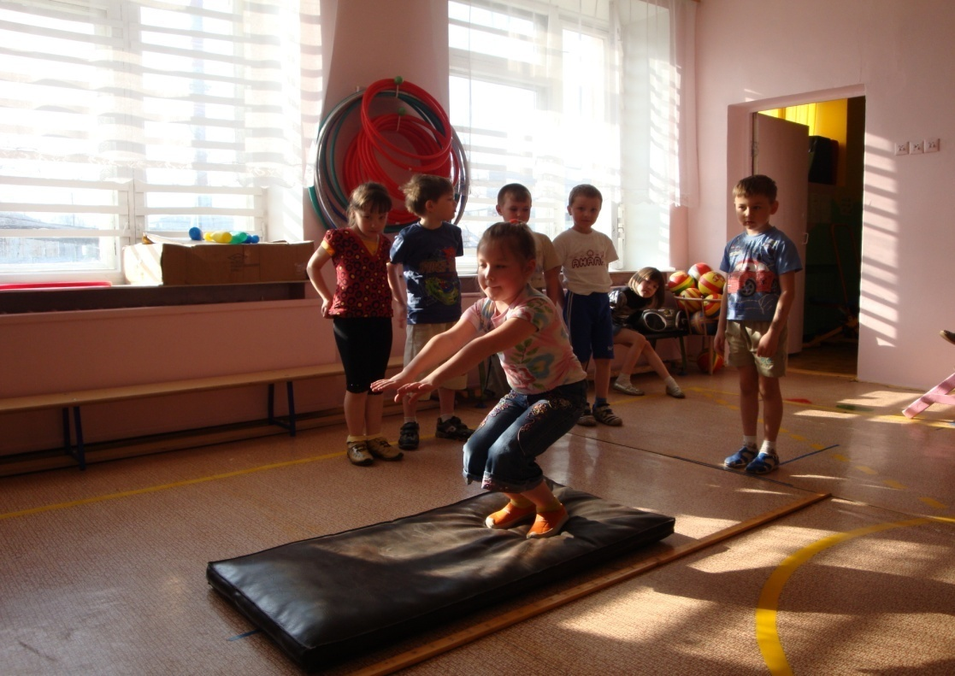
ДИАГНОСТИКА ФИЗИЧЕСКОЙ ПОДГОТОВЛЕННОСТИ

Slide 23
РЕЗУЛЬТАТЫ ТЕМПОВ ПРИРОСТА ФИЗИЧЕСКОЙ ПОДГОТОВЛЕННОСТИ ДЕТЕЙ
ПОДГОТОВИТЕЛЬНАЯ ГРУППА «КОЛОБОК»
ПРЫЖКИ В ВЫСОТУ С РАЗБЕГА
№ п/п | Ф. и. ребёнка | Начало года ( см ) | Конец года ( см ) | Темп прироста ( % )
1 | Маша Е | 65 | 75 | 14,2
2 | Аня К. | 60 | 68 | 12,5
3 | Вероника | 65 | 75 | 14,2
4 | Юля | 65 | 75 | 14,2
5 | Аня П. | 65 | 75 | 14,2
6 | Аня С. | 58 | 68 | 15,8
7 | Эвелина | 65 | 75 | 14,2
8 | Марина | 65 | 71 | 8,8
9 | Кристина | 65 | 71 | 8,8
10 | Света | 60 | 68 | 12,5
11 | Матвей | 65 | 75 | 14,2
12 | Илья | 50 | 58 | 14,8
13 | Эдик | 65 | 71 | 8,8
14 | Тима | 50 | 58 | 14,8
15 | Дима | 65 | 71 | 8,8
16 | Саша | 60 | 68 | 12,5

Slide 24
ДИНАМИКА ФИЗИЧЕСКОЙ ПОДГОТОВЛЕННОСТИ ДЕТЕЙ 2011 – 2012 У.Г.
Средняя группа «Золотой ключик»
Подготовительная группа ОНР «Колобок»
2 младшая группа «Мальвина»
Старшая - подготовительная группа «Петушок»

Slide 25
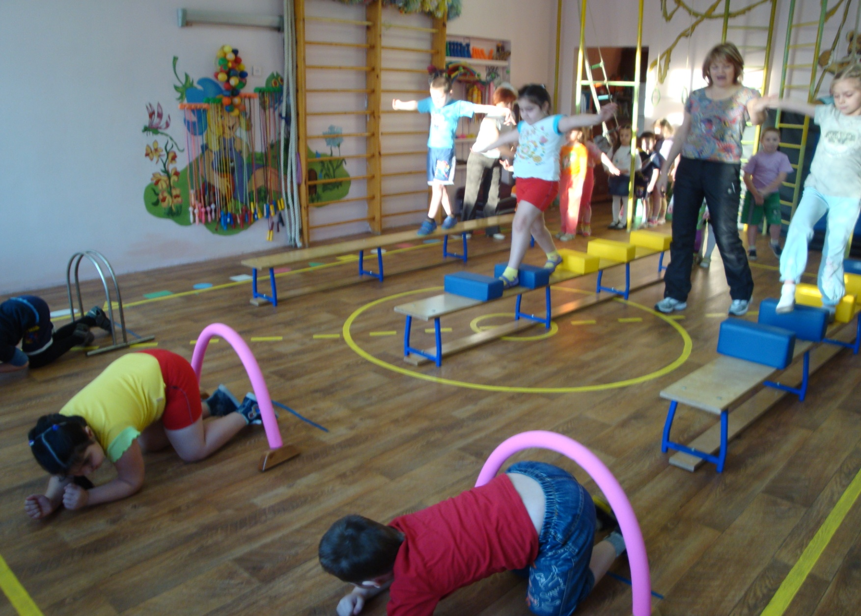
ЗАНЯТИЕ С ИСПОЛЬЗОВАНИЕМ ТЕХНОЛОГИИ ГРУППОВОЙ ДЕЯТЕЛЬНОСТИ ПО УРОВНЮ ДВИГАТЕЛЬНОЙ АКТИВНОСТИ

Slide 26
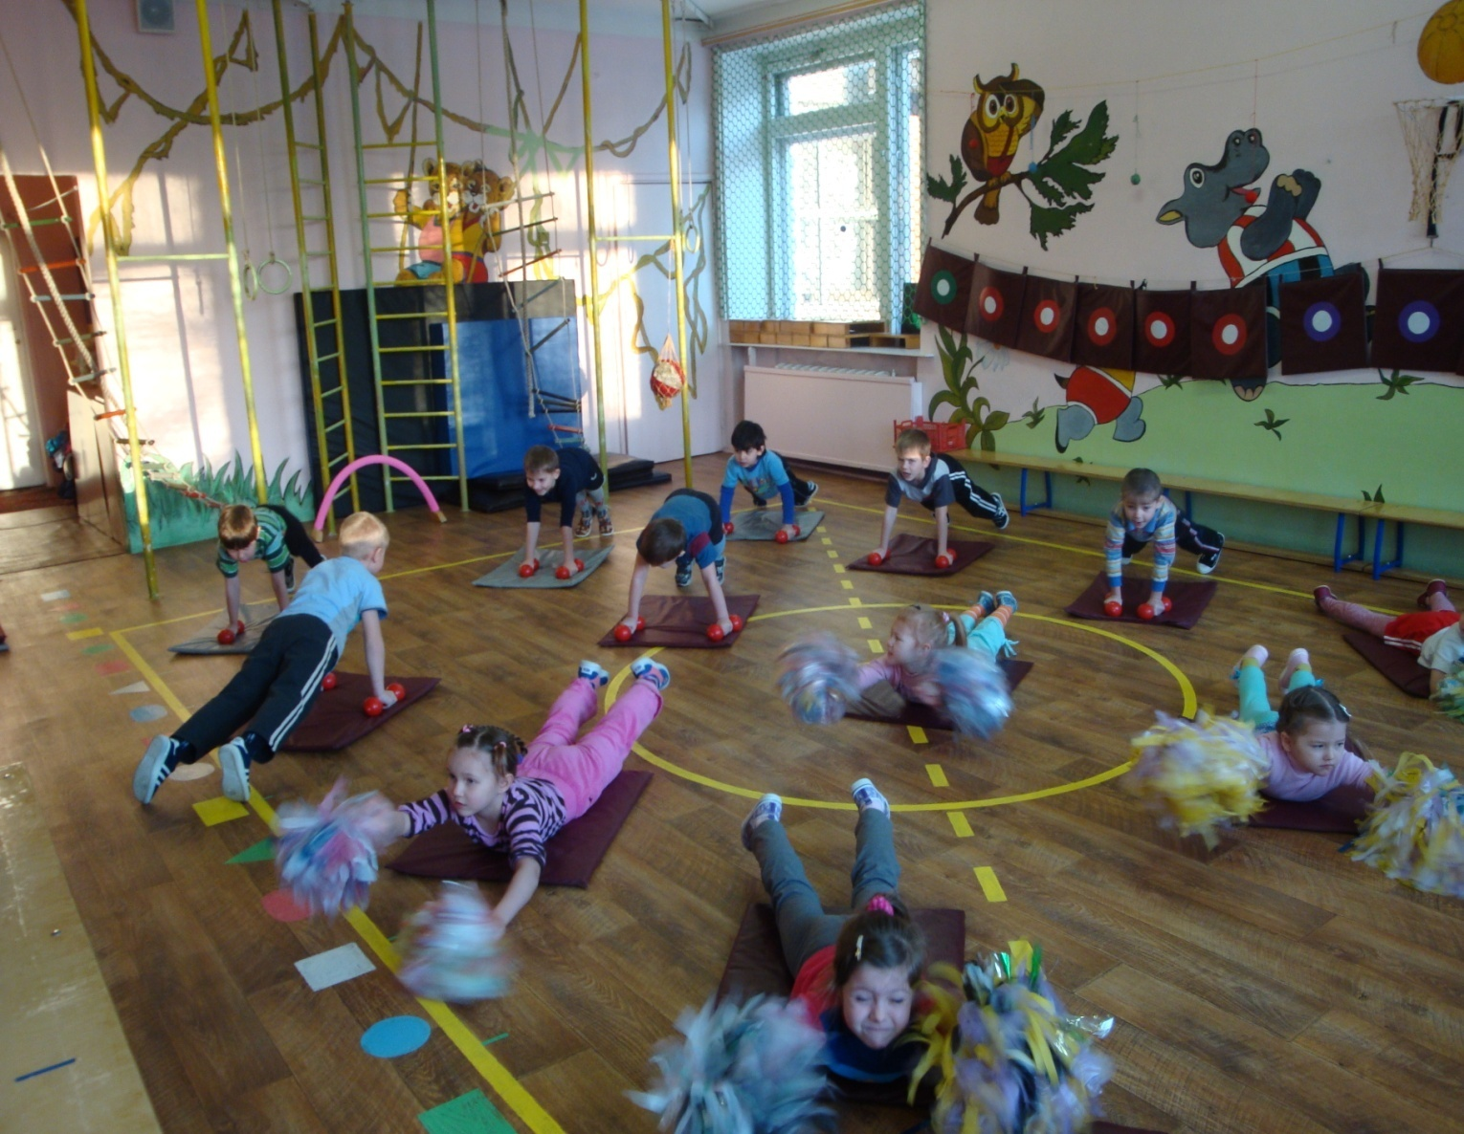
ЗАНЯТИЕ С ИСПОЛЬЗОВАНИЕМ ГЕНДЕРНОГО ПОДХОДА

Slide 27
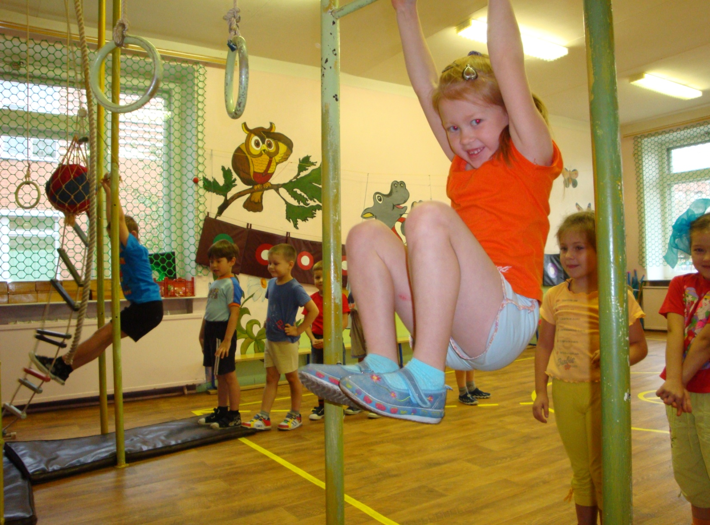
РАЗЛИЧИЕ В ПОДБОРЕ УПРАЖНЕНИЙ
ДЛЯ МАЛЬЧИКОВ И ДЛЯ ДЕВОЧЕК

Slide 28
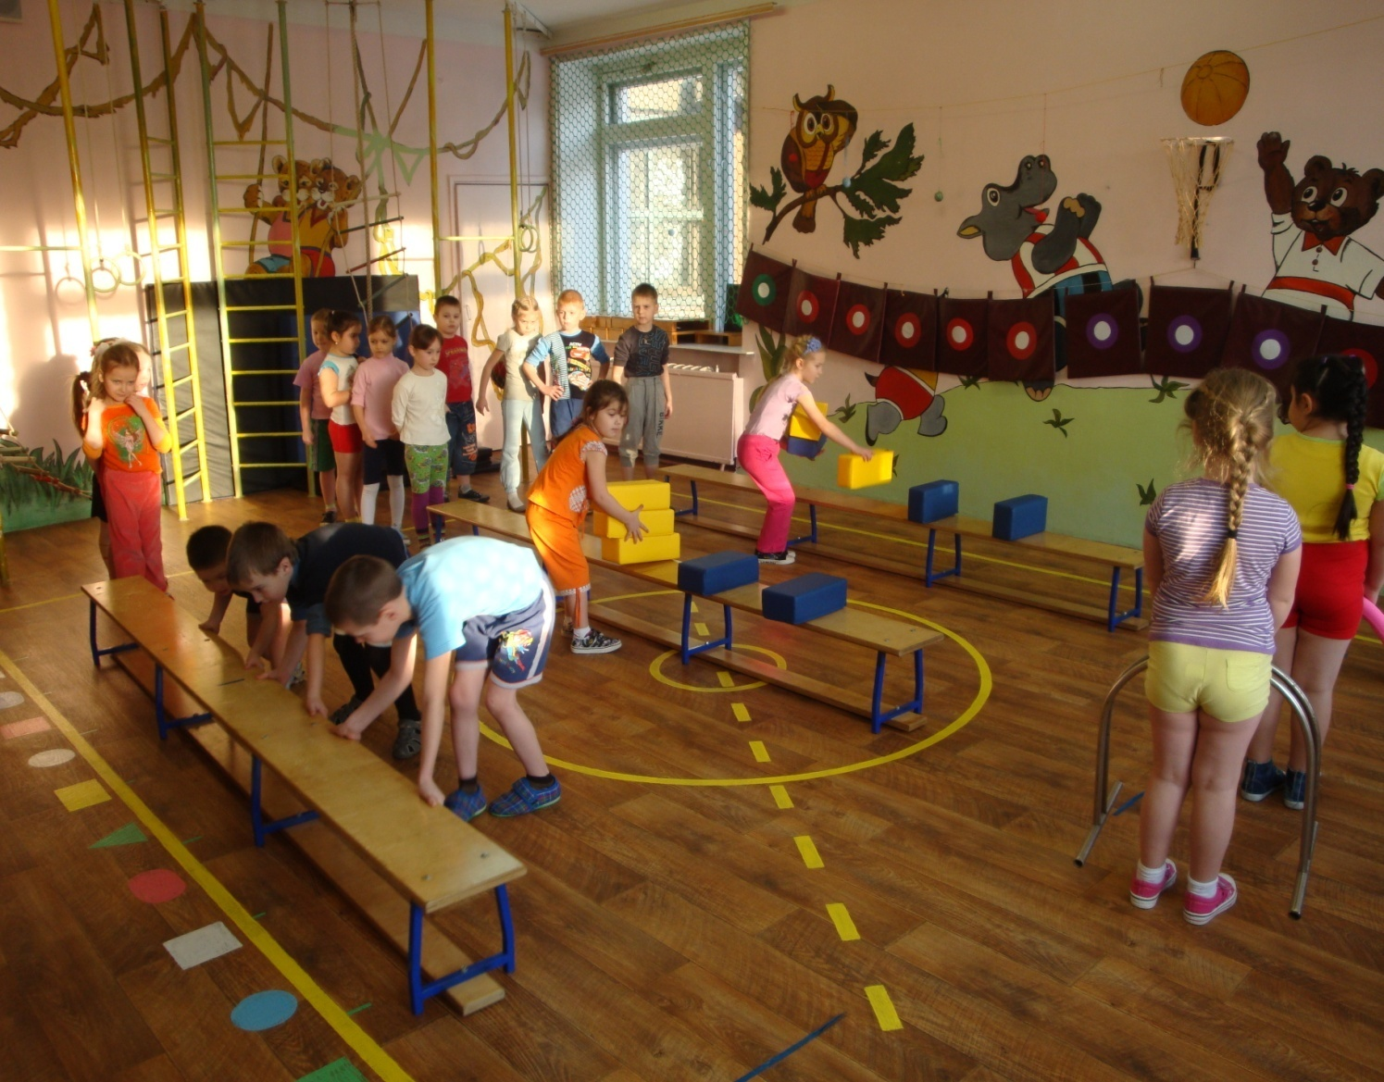
ГЕНДЕРНЫЙ ПОДХОД: РАЗЛИЧИЕ В РАССТАНОВКЕ И УБОРКЕ ИНВЕНТАРЯ

Slide 29
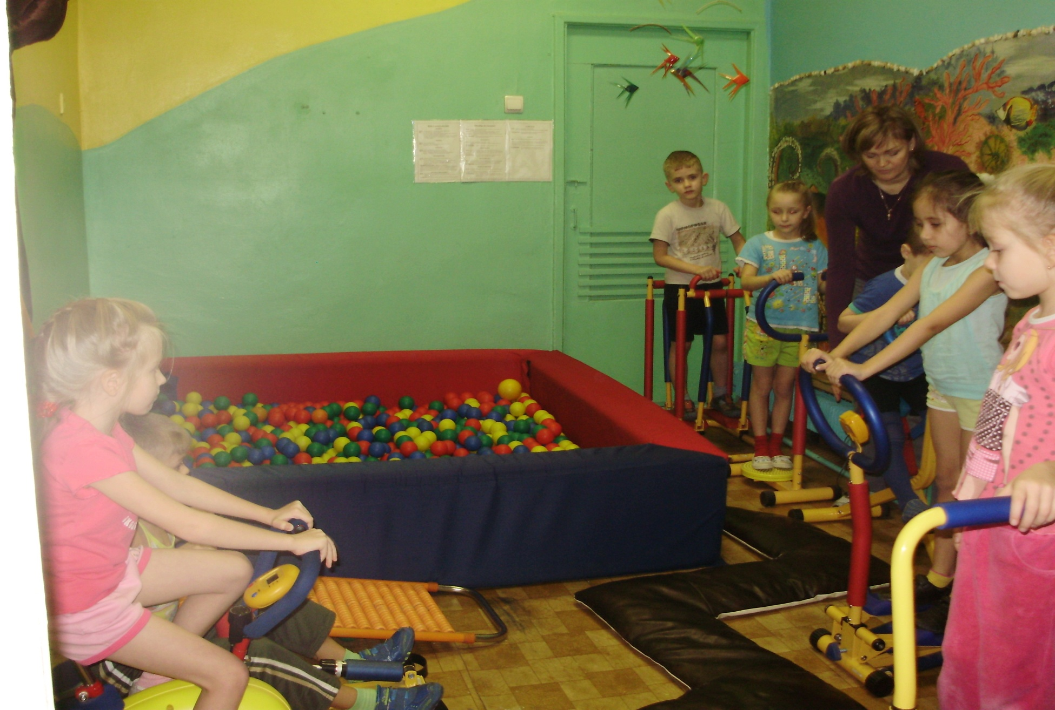
ДИФФЕРЕНЦИРОВАННЫЙ ПОДХОД

Slide 30
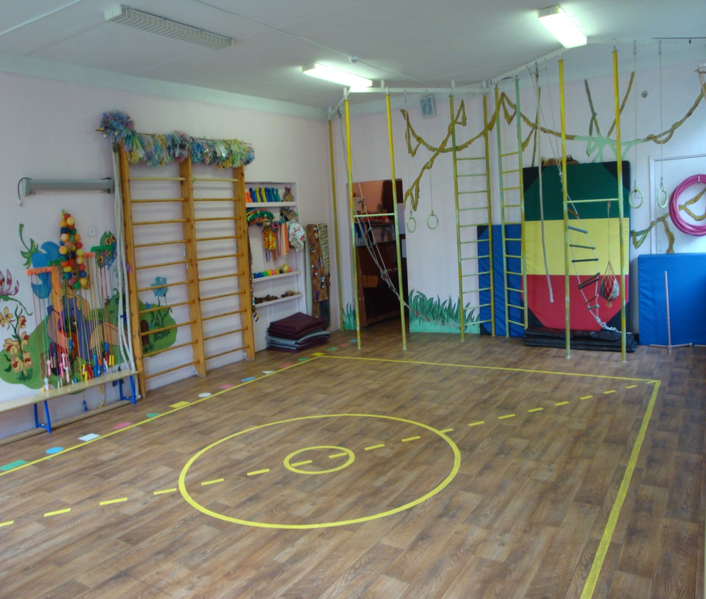
Предметно-развивающая среда
Инфраструктура предметно - развивающей среды | Способы использования
1.Физкультурный зал | Проведение утренней корригирующей гимнастики; Физкультурные занятия; Спортивные праздники и развлечения; Подвижные игры, эстафеты; Самомассаж; Диагностика уровней физической подготовленности детей; Занятия кружка «Растем здоровыми»; Открытые занятия для родителей; Совместная деятельность с родителями; Дни открытых дверей; Индивидуальные занятия.

Slide 31
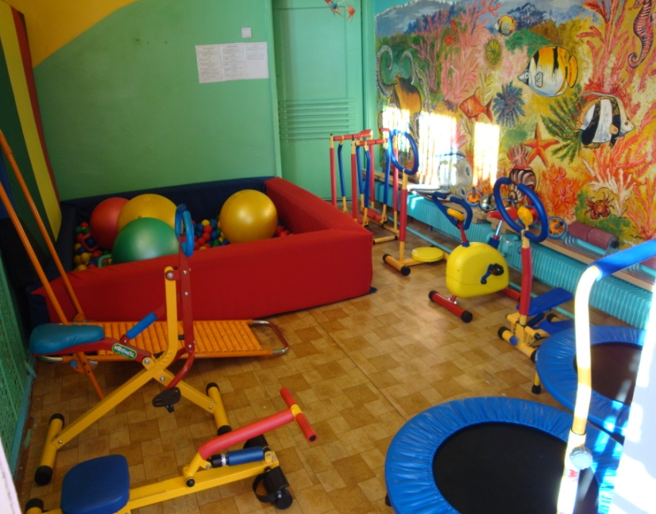
2.Тренажерный зал | Физкультурные занятия; Коррекционно-профилактические занятия; Индивидуальные занятия; Самостоятельная двигательная деятельность; Релаксация, мышечное расслабление; Свободная деятельность.

Slide 32
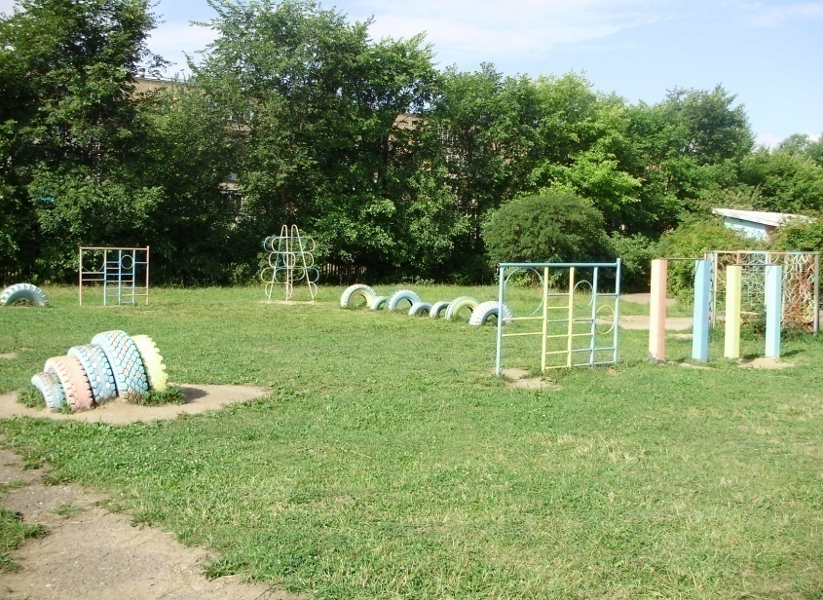
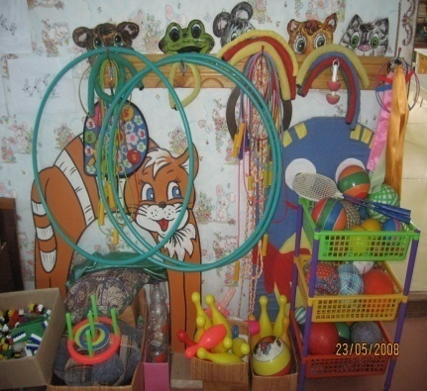
3.Спортивная площадка | Утренняя гимнастика; Физкультурные занятия на воздухе; Спортивные праздники и развлечения; Индивидуальная работа; Оздоровительный бег; Диагностика физической подготовленности детей; Подвижные и спортивные игры; Самостоятельная двигательная деятельность.
4. Спортивно-оздоровительная зона в групповых комнатах. | Самостоятельная двигательная деятельность детей; Двигательное творчество; Коррекция плоскостопия; Закаливание; Упражнения для глаз по Аветисову; Аромотерапия с фитонцидами; Самомассаж; Полоскание полости рта; Босохождение; «Рижский метод»; Дорожка здоровья; Пальчиковая гимнастика; Физкультминутки.

Slide 33
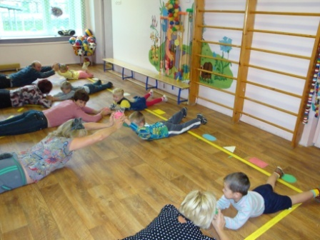
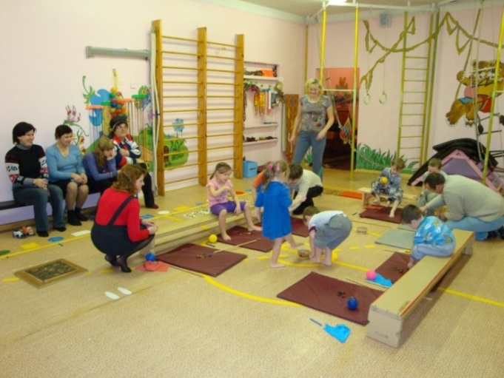
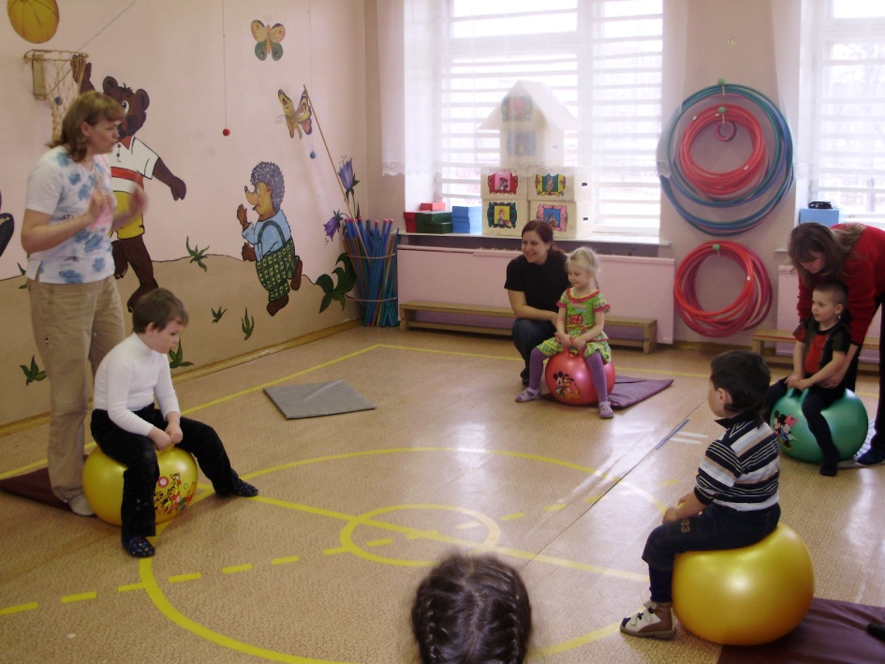
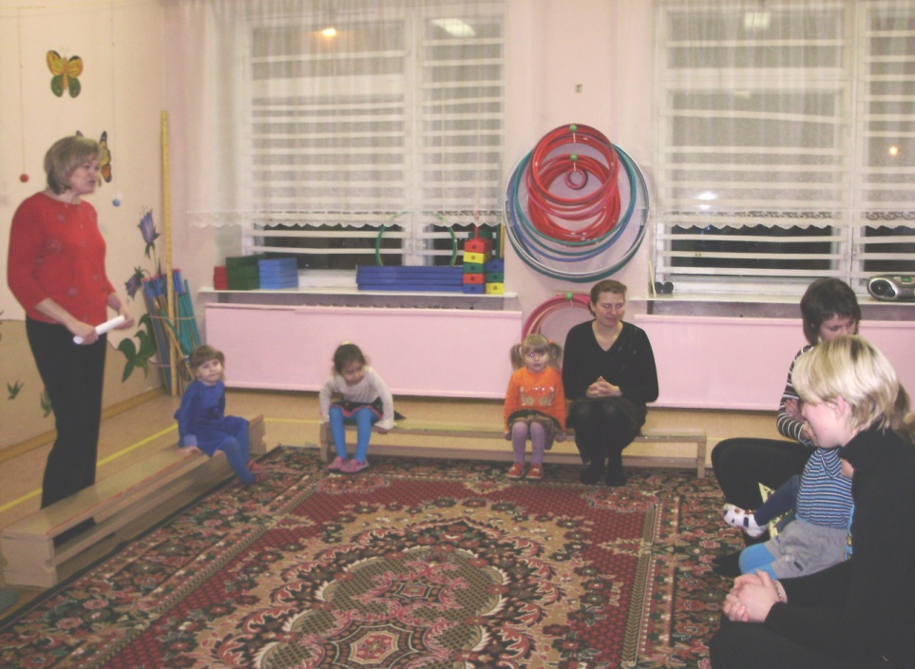
ЗАНЯТИЯ СЕМЕЙНОГО КЛУБА «МЫ ВМЕСТЕ»
«Вместе веселей»
«Профилактика и коррекция плоскостопия»
«Мячи-прыгуны, для чего они нужны»
«Играйте на здоровье»

Slide 34
ВЗАИМОДЕЙСТВИЕ СПЕЦИАЛИСТОВ ДОУ
Дети - ДЦП
Инструктор по физкультуре
Мед.персонал
Психолог
Воспитатели
Родители
Занятия на тренажёрах
Осмотр врачами-специалистами ортопед, хирург, невропатолог
Телесноориентирован
ные упражнения
Индивидуаль ная работа на прогулке
Индивидуаль
ные беседы
Совместные занятия с родителями
Подвижные игры
Совместные занятия
Релаксация
Приобретение необходимого спортивного инвентаря
ЛФК,
комплексная терапия
Гимнастика после сна
Утренняя гимнастика
Психогимнастика
Индивид. занятия
Психокоррекционные игры и упражнения.
Дорожки здоровья
Санаторное лечение
Домашние задания
Динамичес
кие паузы
Кружок «Растём здоровыми»
Наблюдения,
рекомендации врача, м/с.
Наглядная информация
Психомышечная тренировка
Создание условий для двигательной активности в групповой комнате
Игры в «сухом бассей-не», расслабление
Массаж.
Тренинг

Slide 35
Результат осуществления индивидуального подхода в образователь-ной области «Физическая культура» при тесном взаимодействии педагогов ДОУ и родителей:
-Осуществление индивидуального подхода к диагностированию физической подготовленности детей;
-Организация индивидуальных занятий;
-Отбор детей для посещения кружка;
-Подбор специальных, корригирующих упражнений;
-Закрепление звукопроизношения;
-Положительная динамика в развитии мелкой и крупной моторики;
-Укрепление дыхательной системы;
-Улучшение психоэмоционального состояния;
-Повышение самооценки;
-Адаптация в детском коллективе;
-Повышение двигательной активности особенных детей;
-Укрепление мышечного корсета и свода стопы;
-Снижение двигательной расторможенности;
-Повышение устойчивого внимания;
-Воспитание привычки к здоровому образу жизни.

